Slide 1



Diretoria de Geociências
Introdução ao análise
Espacial de dados
Integração R-QGIS
Data 28/09/2019

Slide 2
Contato:
Walter Humberto Subiza Pina
DGC/CCAR/GIMAG
Tel 2142 4908, R. 4908
Correio eletrônico: walter.pina1954@gmail.com
https://github.com/HumbertoSubiza/AED-I
https://github.com/HumbertoSubiza/AED-II
https://github.com/HumbertoSubiza/Intro_analise_espacial_R
Todos os dados e o software usados são de fonte aberta (open source*) ou criados especificamente para a oficina pelo instrutor.
* Dados abertos são dados que podem ser livremente usados, reutilizados e redistribuídos por qualquer pessoa sujeito apenas, no máximo, à obrigação de mencionar a fonte e do compartilhamento pela mesma licença.
The Open Data Handbook

Slide 3
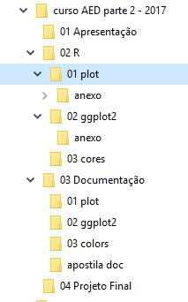
Organização das pastas do curso:
HORÁRIO!!

